Slide 1

Морфологические операции над изображениями
Методы обработки и распознавания изображений

Slide 2
Математическая морфология
Теория и техника анализа и обработки геометрических структур, основанная на теории множеств, топологии и случайных функциях. В основном применяется в обработке цифровых изображений, но также может быть применима на графах, полигональной сетке, стереометрии и многих других пространственных структурах.
В бинарной морфологии двоичное изображение представляется в виде упорядоченного набора (упорядоченного множества) чёрно-белых точек (пикселей) или 0 и 1. Под областью изображения обычно понимается некоторое подмножество точек изображения. Каждая операция двоичной морфологии является некоторым преобразованием этого множества. В качестве исходных данных принимаются двоичное изображение B и некоторый структурный элемент S. Результатом операции также является двоичное изображение.

Slide 3
Математическая морфология
Пользуясь терминологией теории множеств, полагаем, что функция f(x, y) называется цифровым изображением, если (x, y) — это пары целых чисел из декартова произведения Z² (декартово произведение множества Z на себя, т. е. множество всех упорядоченных пар (z_{i}, z_{j}), где z_{i}, z_{j} — любые целые числа), а f — отображение, сопоставляющее значение яркости (принадлежащее множеству вещественных чисел R) каждой паре координат (x, y).
Математическая морфология позволяет взглянуть на бинарное изображение (содержащее пикселы фона и объекта интереса, значения яркости которых равны 0 и 1 соответственно) как на множество пикселов переднего плана в пространстве Z² (со значением яркости равным 1). Исходя из этого операции, совершаемые над множествами, можно производить и над изображениями.

Slide 4
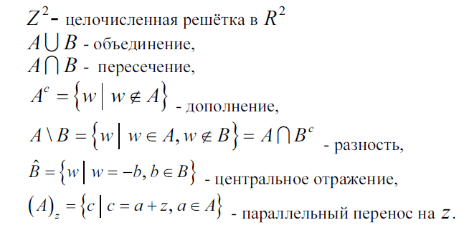
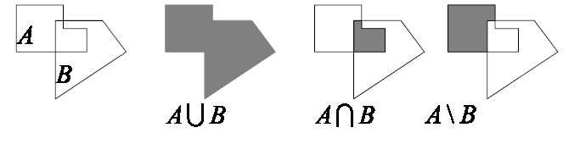
Множества и операции

Slide 5
Математическая морфология
Как следствие, простейшими операциями являются теоретико-множественные операции пересечения, объединения, разности, дополнения и т.д.
Морфологические операции выполняются над двумя изображениями: обрабатываемым и специальным, зависящим от вида операции и решаемой задачи. Такое специальное изображение в математической морфологии называется структурным элементом или примитивом. Размер структурного элемента, как правило, равен 3×3, 4×4, 5×5 пикселей. Это обусловлено самой идеей морфологической обработки, в процессе которой отыскиваются характерные детали изображения. Искомая деталь описывается примитивом, и в результате морфологической обработки можно подчеркнуть или удалить такие детали на всём обрабатываемом изображении.
С помощью теоретико-множественных операций образуются основные операции морфологической обработки изображений: сужение, расширение, открытие и закрытие (или более модные названия).

Slide 6
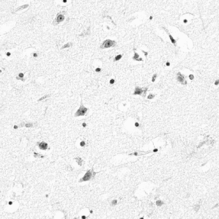

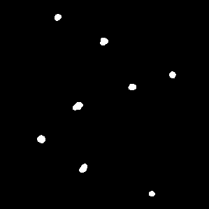



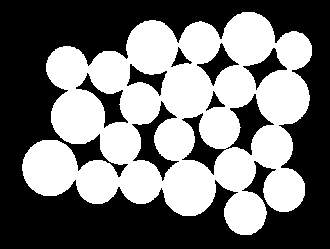



Назначение
Фильтрация шума:
Мелкие объекты
Отверстия
Изоляция объектов

Slide 7


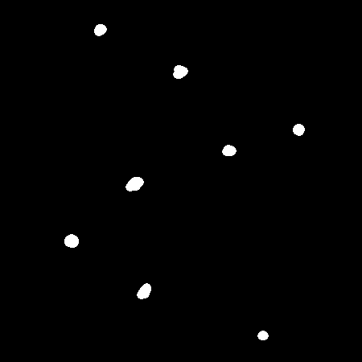
Пример
Полутоновое изображение
Бинаризация
Морфологические преобразования

Slide 8
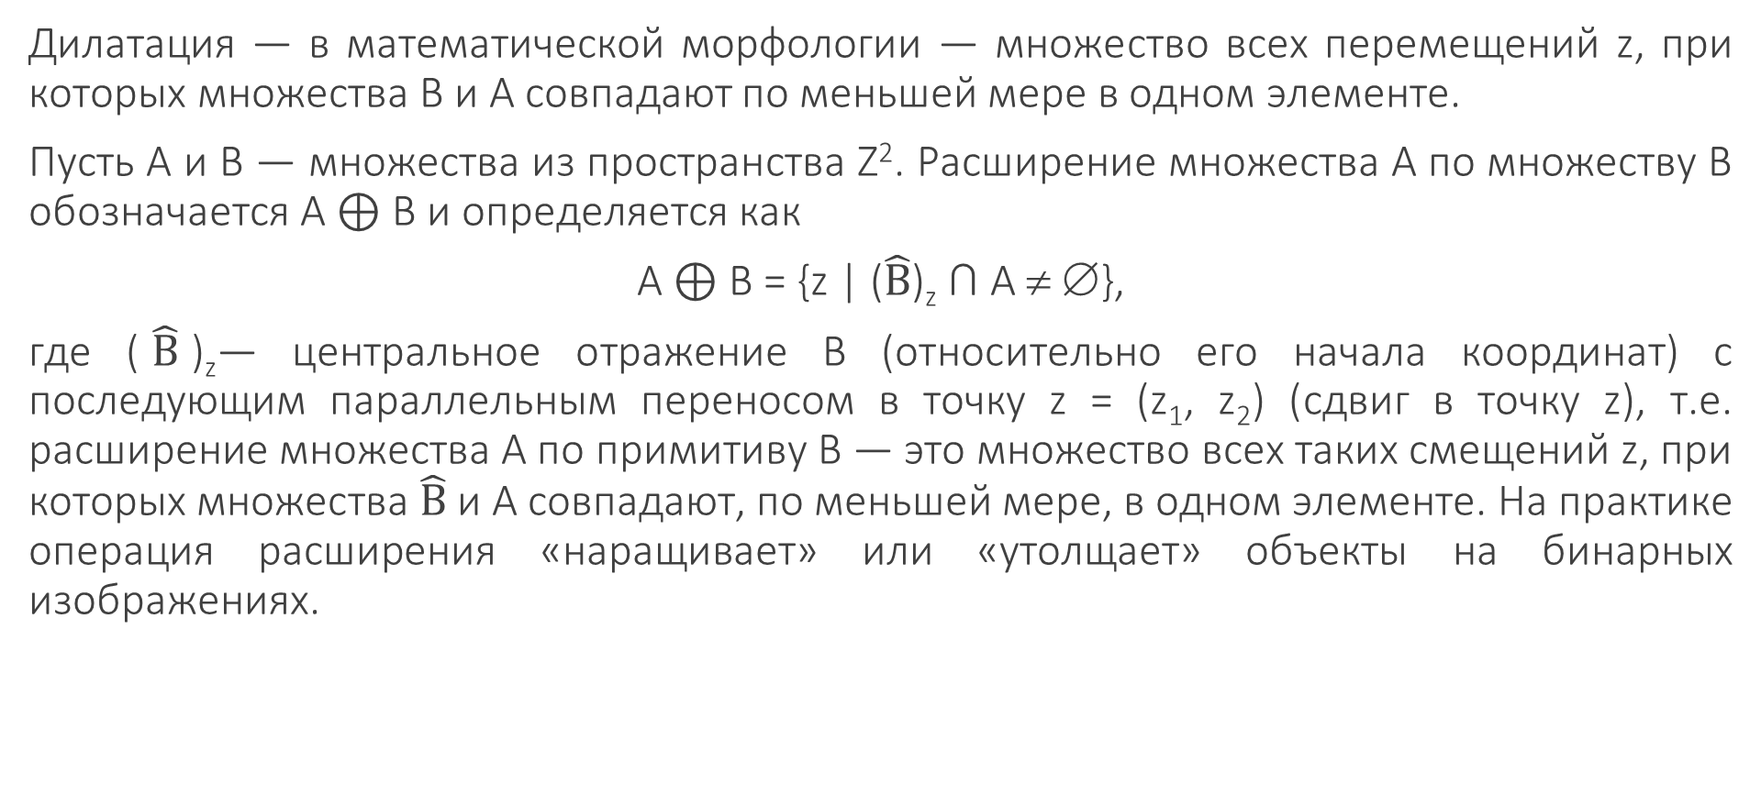
Расширение (дилатация)
Дилатация — в математической морфологии — множество всех перемещений z, при которых множества B и A совпадают по меньшей мере в одном элементе.
Пусть A и B — множества из пространства Z². Расширение множества A по множеству B обозначается A ⊕ B и определяется как
A ⊕ B = {z | ($\hat{B}$)_{z} ∩ A ≠ ∅},
где ($\hat{B}$)_{z}— центральное отражение B (относительно его начала координат) с последующим параллельным переносом в точку z = (z₁, z₂) (сдвиг в точку z), т.е. расширение множества A по примитиву B — это множество всех таких смещений z, при которых множества $\hat{B}$ и A совпадают, по меньшей мере, в одном элементе. На практике операция расширения «наращивает» или «утолщает» объекты на бинарных изображениях.

Slide 9
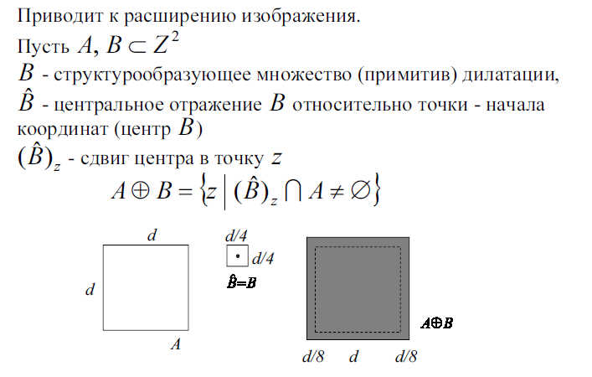
Дилатация

Slide 10
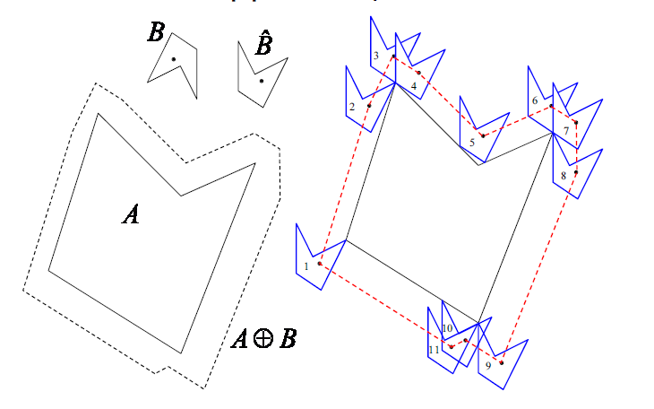
Дилатация

Slide 11
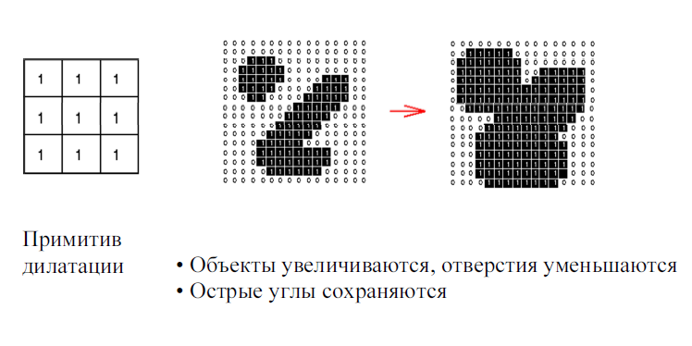
Пример дилатации

Slide 12
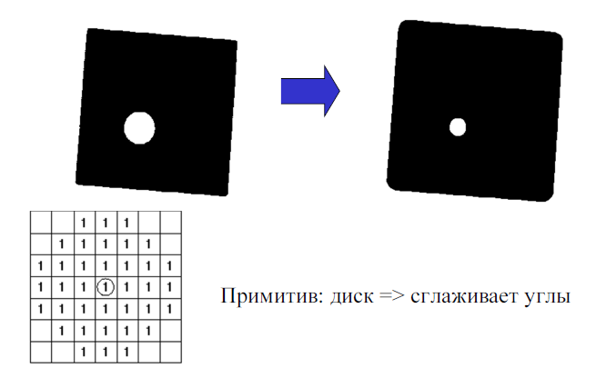
Пример дилатации

Slide 13
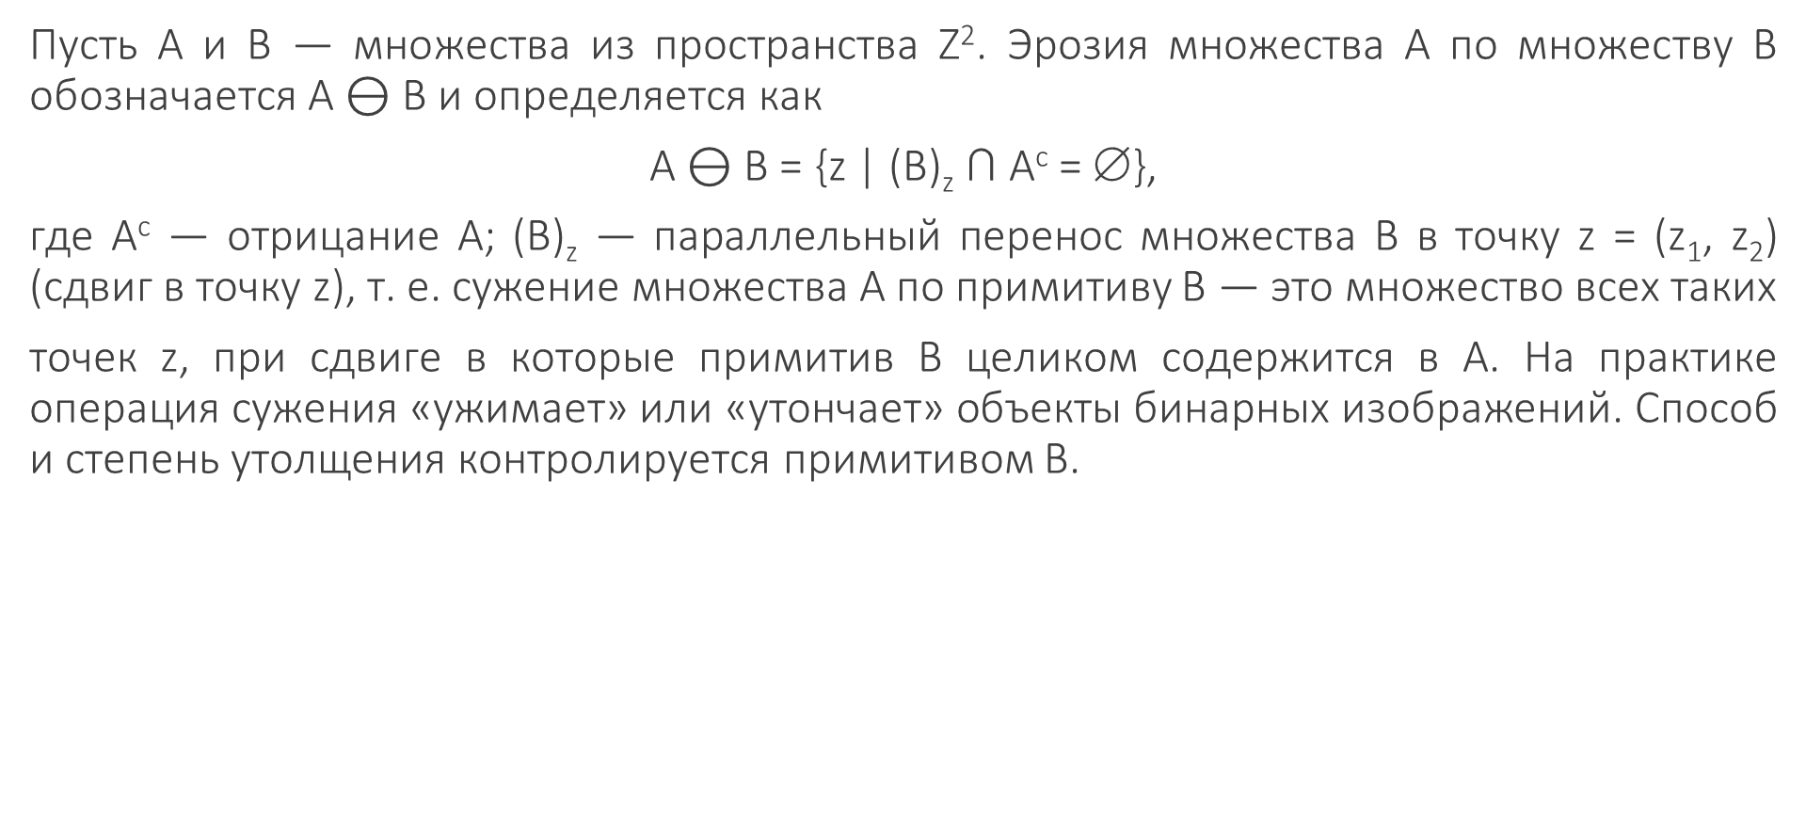
Сужение (эрозия)
Пусть A и B — множества из пространства Z². Эрозия множества A по множеству B обозначается A $⊖$ B и определяется как
A $⊖$B = {z | (B)_{z} ∩ A^{c} = ∅},
где A^{c} — отрицание A; (B)_{z} — параллельный перенос множества B в точку z = (z₁, z₂) (сдвиг в точку z), т. е. сужение множества A по примитиву B — это множество всех таких
точек z, при сдвиге в которые примитив B целиком содержится в A. На практике операция сужения «ужимает» или «утончает» объекты бинарных изображений. Способ и степень утолщения контролируется примитивом B.

Slide 14
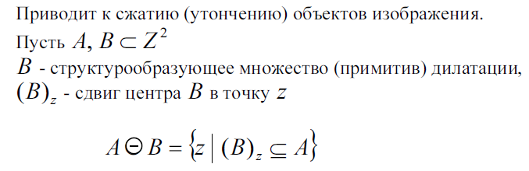
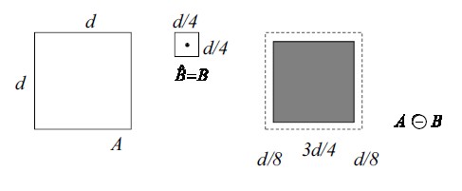
Эрозия

Slide 15
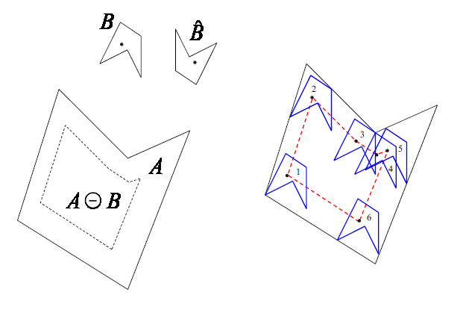
Эрозия

Slide 16
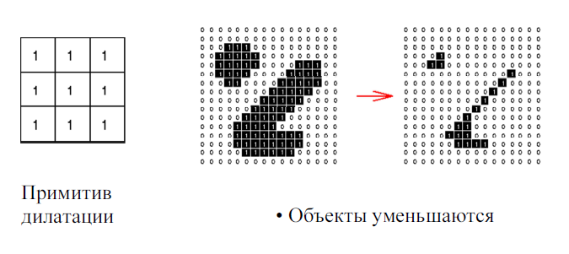
Пример эрозии

Slide 17
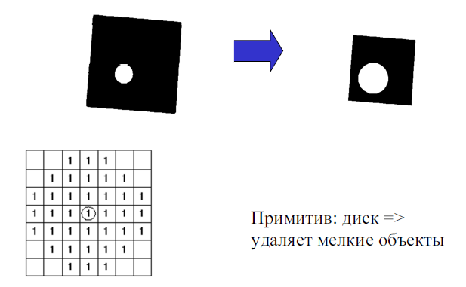
Пример эрозии

Slide 18

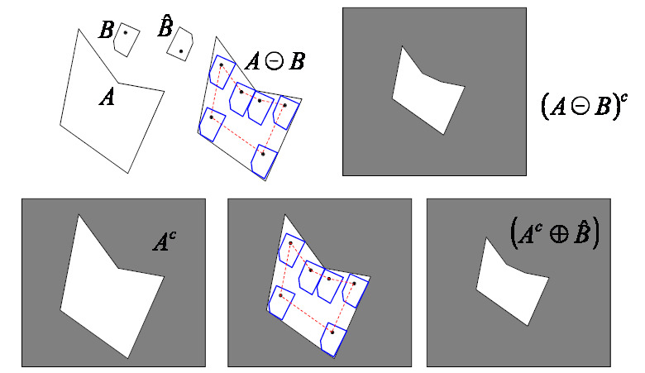
Двойственность операций дилатации и эрозии

Slide 19

Пример – подсчёт монет
Сложность задачи – монеты касаются друг друга
Решение: бинаризация и эрозия разделяют монеты

Slide 20
Составные операции
Размыкание (открытие)
Замыкание
Выделение границ
Выделение связных компонент
Заполнение областей
Выпуклая оболочка

Slide 21
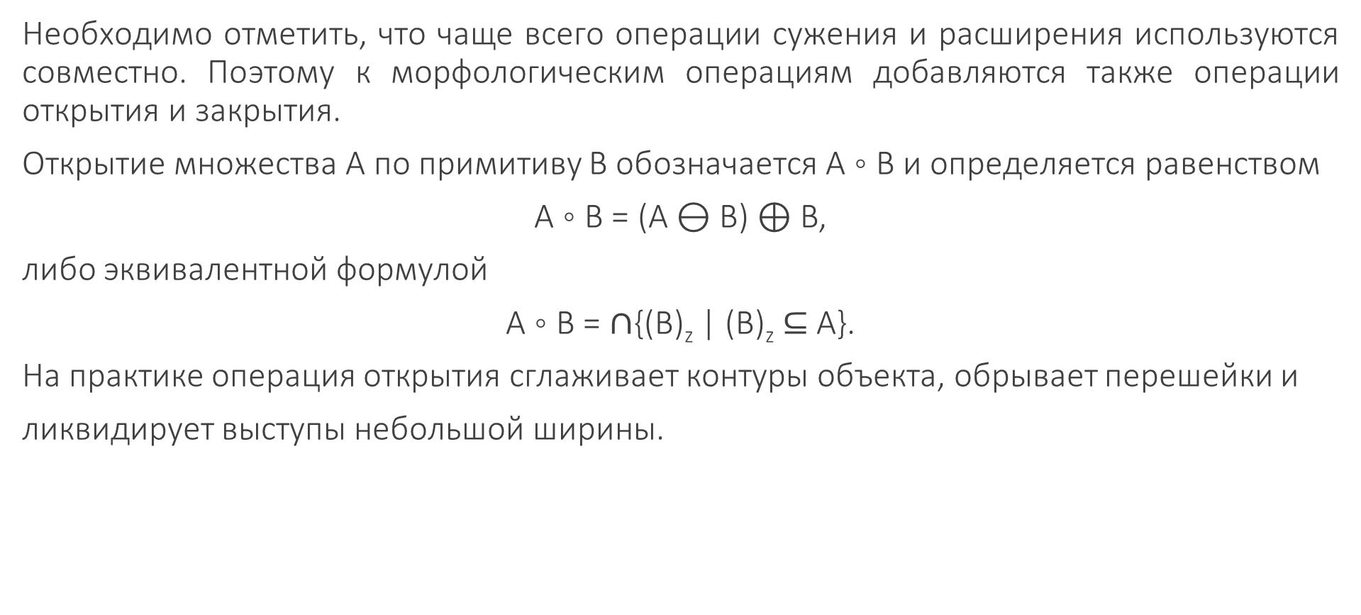
Открытие (размыкание)
Необходимо отметить, что чаще всего операции сужения и расширения используются совместно. Поэтому к морфологическим операциям добавляются также операции открытия и закрытия.
Открытие множества A по примитиву B обозначается A ◦ B и определяется равенством
A ◦ B = (A $⊖$ B) ⊕ B,
либо эквивалентной формулой
A ◦ B = $∩${(B)_{z} | (B)_{z} ⊆ A}.
На практике операция открытия сглаживает контуры объекта, обрывает перешейки и
ликвидирует выступы небольшой ширины.

Slide 22
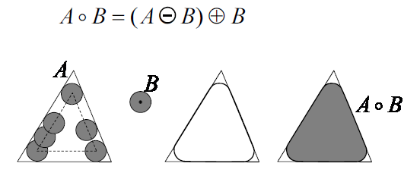
Открытие (размыкание)
Сглаживает контуры объекта
Обрывает узкие перешейки
Ликвидирует выступы небольшой ширины
Удаляет мелкие объекты

Slide 23
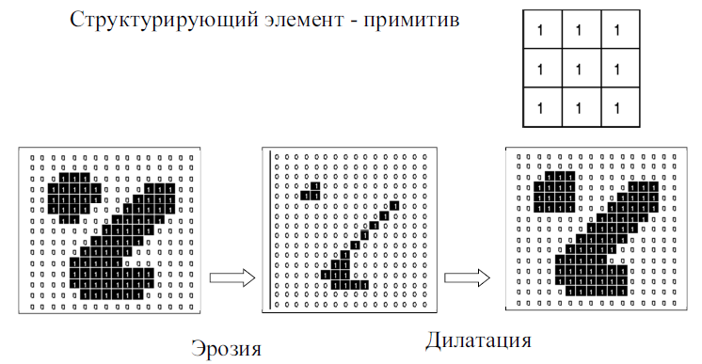
Пример размыкания

Slide 24
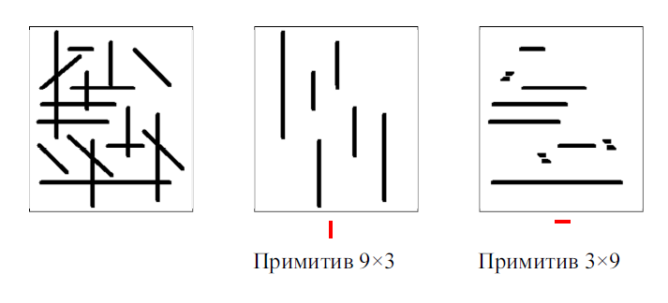
Пример размыкания

Slide 25



Пример размыкания
• Использование большого структурирующего элемента, который помещается внутри искомого объекта
• Используем диск диаметром в 11 точек (объекты темные)

Slide 26

Закрытие (замыкание)
Закрытие множества A по примитиву B обозначается A • B и задаётся равенством
A • B = (A ⊕ B) $⊖$ B.
На практике операция закрытия сглаживает контуры объекта, в общем случае «заливает» узкие разрывы и длинные углубления малой ширины, а также ликвидирует небольшие отверстия и заполняет промежутки контура.

Slide 27

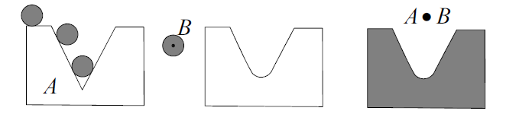
Замыкание
Сглаживает контуры объекта
Заливает узкие разрывы и длинные углубления малой ширины
Ликвидирует небольшие отверстия
Заполняет промежутки контура

Slide 28
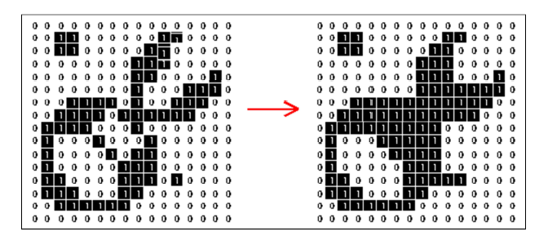
Пример замыкания
Структурирующий элемент – квадрат 3×3

Slide 29


Пример замыкания
Операция замыкания диском диаметром 22 точки
Удаляются мелкие объекты (объект белый)

Slide 30

Пример замыкания
Улучшение сегментации:
Бинаризация
Замыкание диском 20 точек

Slide 31


Выделение границ
Дилатация исходного изображения
Вычитание из него исходного изображения

Slide 32
Выделение связных компонент
Под выделением связных компонент понимают присвоение уникальной метки каждому объекту изображения. При последующем анализе данные метки служат в качестве идентификаторов при обращении к объектам. Это делает операцию выделения связных компонент неотъемлемой частью почти всех приложений распознавания образов и компьютерного зрения.
Например, перед тем как компьютер может определить или классифицировать любой объект изображения (автомобиль, человека, внутренний орган), группы смежных пикселей должны быть идентифицированы и промаркированы. Каждая выделенная группа пикселей соответствует объекту на изображении. Такая группировка смежных пикселей позволяет исследователю получить необходимые для последующего анализа свойства объектов, такие как высота, ширина, периметр, площадь. Очевидно, что задача выделения связных компонент является фундаментальной задачей обработки изображений. Следует отметить, что для многих приложений данная операция является наиболее времязатратной, т. е. критической. По этим причинам выделение связных компонент до сих пор остается активной областью исследований.

Slide 33
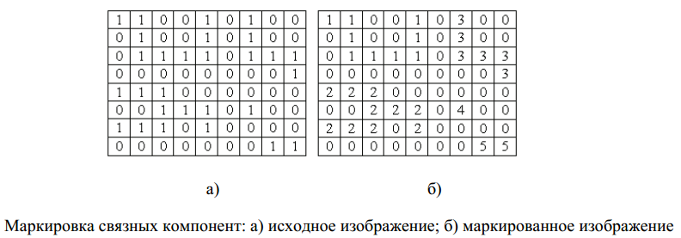
Выделение связных компонент
Два пикселя (B или W) называются связными, если они являются соседями (расстояние между ними равно 1) в выбранной метрике. Связная компонента (connected component) изображения (СК) – это связное множество пикселей в соответствии с выбранным типом метрики. Наиболее часто используют 8-связную метрику. На рисунке показано бинарное изображение с пятью связными компонентами. СК можно считать единственной структурной единицей растрового изображения.

Slide 34
Выделение связных компонент
Под маркировкой связных компонент бинарного изображения B будем понимать формирование маркированного изображения LB, в котором каждому пикселю присвоена метка связной компоненты, которой принадлежит данный пиксель.
Метка представляет собой некоторый идентификатор, используемый в качестве уникального имени объекта. Хотя иногда применяются символьные метки, для маркировки связных компонент часто более удобными оказываются метки в виде положительных целых чисел. На рис. б показаны маркированные связные компоненты бинарного изображения рис. а.

Slide 35
Выделение связных компонент
Обозначим через I матрицу изображения. Если I(i,j) = 0, то пиксель является фоновым. Если I(i,j) = 1, то пиксель принадлежит объекту. Через L обозначим двумерную матрицу, которая используется для хранения информации о метках и имеющую размеры, равные размерам изображения.

Slide 36
Выделение связных компонент
Наиболее простыми методами маркировки связных компонент являются рекурсивные алгоритмы поиска. Процесс поиска сводится к следующим операциям. Находится непомеченный черный пиксель. Ему присваевается новая метка и вызывается процедура поиска search всех черных необработанных соседей. Для каждого из найденных соседей производится рекурсивный вызов search. Очевидно, что для избегания множественных рекурсивных вызовов поиск в ширину реализуется с помощью структуры данных «очередь». Изначально в очередь заносятся координаты исходного черного пикселя. Затем из очереди извлекается элемент, он помечается текущей меткой СК, находятся все непомеченные соседи и помещаются в очередь.

Slide 37
Выделение связных компонент
Обработка продолжается до тех пор, пока очередь не опустеет. Данная стратегия носит название «поиск в ширину» (Breadth-first search, BFS). В качестве структуры данных для хранения информации о подлежащих обработке пикселях может использоваться стек. В таком случае будет осуществляться поиск в глубину (Depth-first search, DFS).
Наиболее эффективным алгоритмом данного семейства является алгоритм обхода контуров (CT). Алгоритм осуществляет проход по изображению, при встрече непомеченного объектного пикселя проверяется его принадлежность внутренней либо
внешней границе объекта. Если пиксель является граничным, то создается новая метка и осуществляется прослеживание контура. Все контурные точки получают значение созданной метки. В противном случае соседний слева пиксель является уже помеченным, текущий пиксель получает его метку.

Slide 38
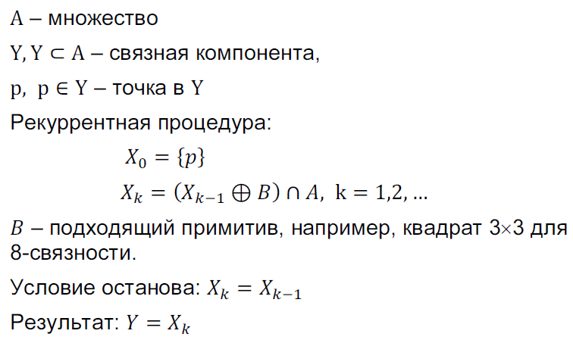
Выделение связных компонент

Slide 39
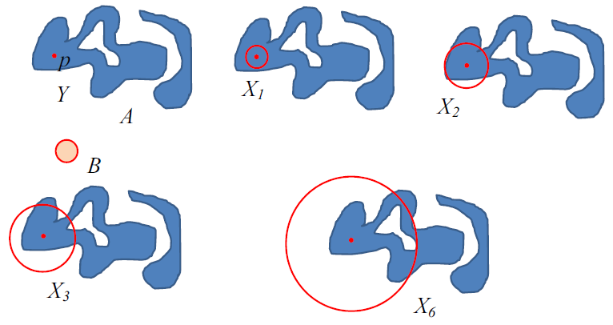
Алгоритм выделения связных компонент

Slide 40
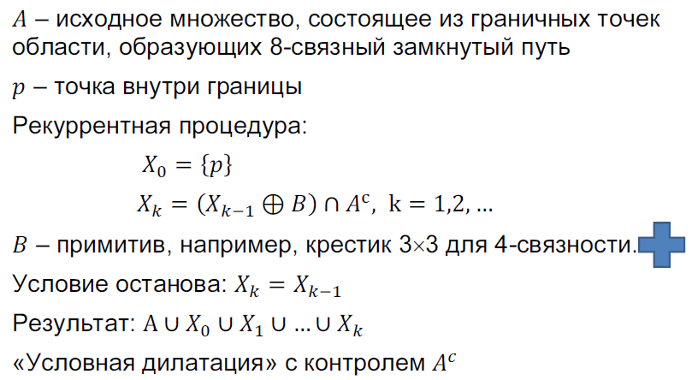
Заполнение областей

Slide 41
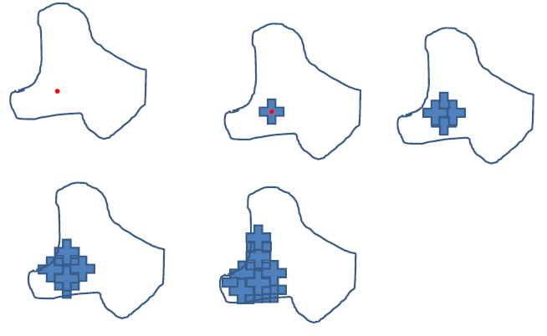
Пример заполнения области

Slide 42


Спасибо за внимание!
Сергей Ткаченко
SNTkachenko@kantiana.ru

